Slide 1
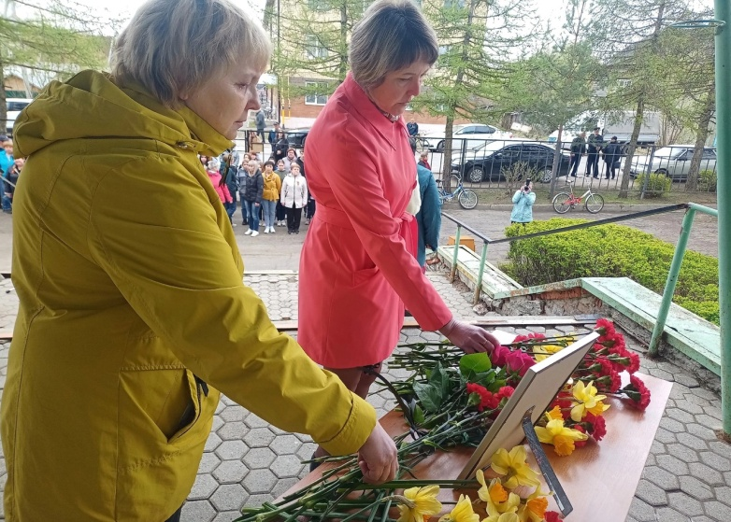
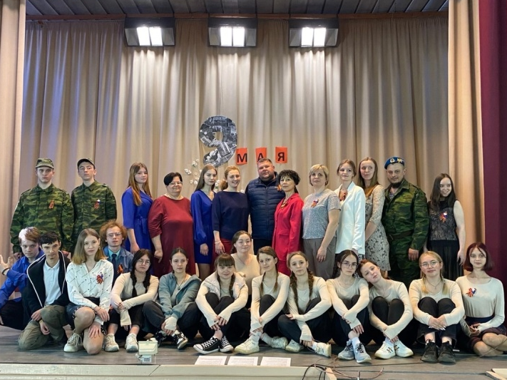
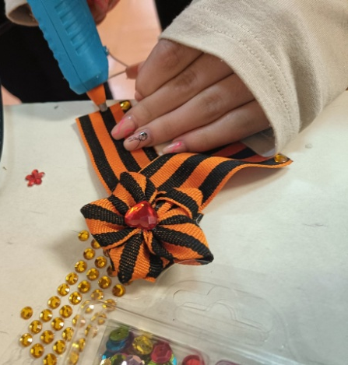
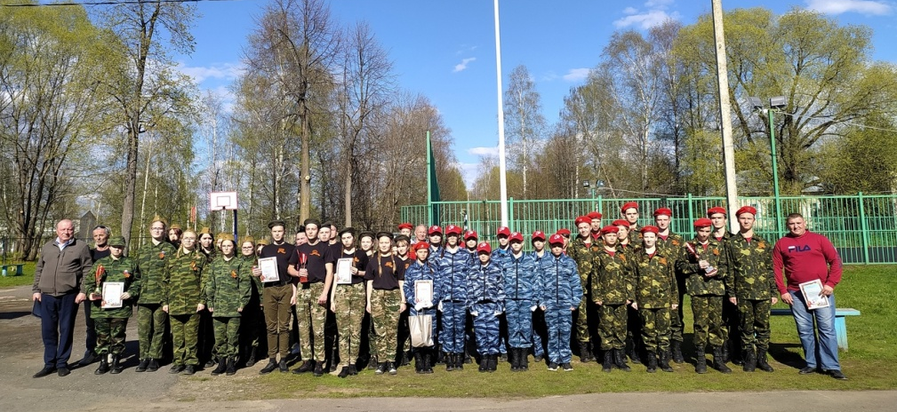
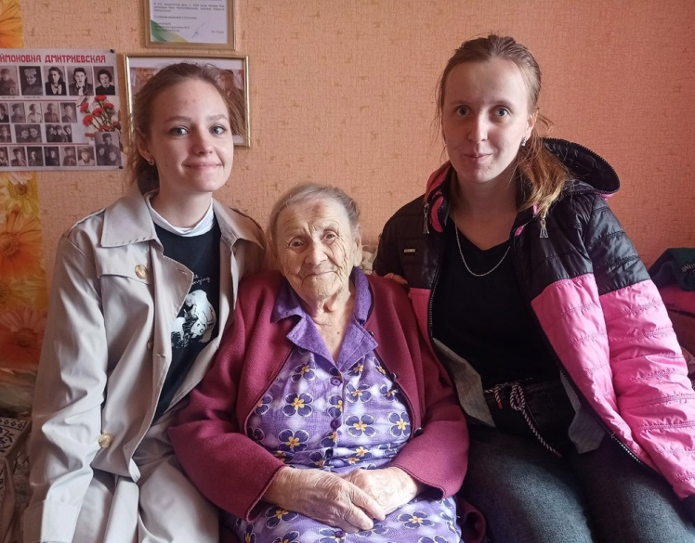
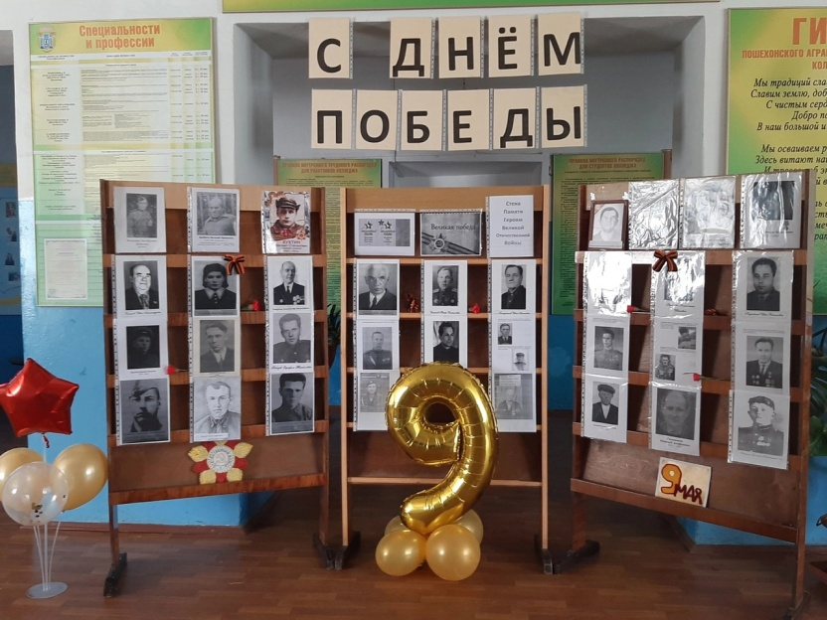
ПРО КОЛЛЕДЖ
Л
У
Ч
Ш А
Я
С
Т
У
Д
Е
Н
Ч
Е
С
К
А
Я
Г
А
З
Е
Т
А
ВЫПУСК № 24
от 31.05.2023 г.

Slide 2
ПРО КОЛЛЕДЖ:
ПРО ГЕРОЕВ
ПАМЯТИ НИКИТЫ СОКОЛОВА 5 мая в Пошехонском аграрно-политехническом колледже была увековечена память выпускника Соколова Никиты Александровича, погибшего в ходе спецоперации на Украине. В церемонии открытия мемориальной доски приняли участие родственники Никиты (отец Соколов Александр Витальевич и тётя Соколова Людмила Николаевна), представители органов власти, сотрудники и студенты колледжа. Никита – выпускник Юдинской школы и нашего колледжа. Он был успешен в учебе, спорте, творческой и волонтерской деятельности. Он был примером для сверстников и стал для многих настоящим другом.
В нашей памяти он останется все тем же искренним, добрым молодым человеком, на лице которого всегда сияла обаятельная улыбка.
Никита выпустился из колледжа с дипломом о среднем профессиональном образовании по профессии «Автомеханик» и сразу отправился на службу в армию в вертолетный полк Смоленской области.
Вернувшись, устроился на Рыбинский завод и параллельно стал обучаться в ЯГПУ им. К.Д. Ушинского на курсе «Управление молодежной политикой», успешно закончив его в 2021 году. Никите был всего 21 год. Он строил планы на жизнь, мечтал обзавестись собственным жильем и встретить свою половинку. Но осуществить все планы он так и не смог. В октябре 2022 года Никита получил повестку по частичной мобилизации. Он ушел на фронт… Не мог и не хотел поступить иначе. Будучи искренним патриотом, мужественным и смелым он говорил: «Кто, если не мы? Кто защитит родных и близких мне людей? Прорвемся! Победа будет за нами!»
Никита навсегда останется в наших сердцах!

Slide 3
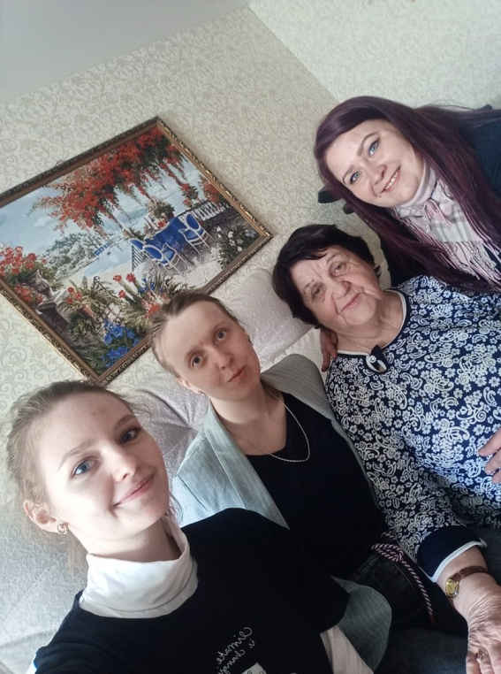
ПРО КОЛЛЕДЖ:
ПРО ГЕРОЕВ
Не изменяя традициям
5 мая в преддверии великого праздника Дня Победы волонтёры Пошехонского аграрно-политехнического колледжа навестили ветерана Великой Отечественной войны - Киру Пантелеймоновну Дмитриевскую и жителей блокадного Ленинграда - Людмилу Константиновну Пивоварову и Маргариту Андреевну Фомичеву.
Поблагодарили за мужество, героизм и отвагу. Подарили цветы и пожелали крепчайших сил, крепкого здоровья и бодрости духа!
Стена Памяти Студенты и сотрудники Пошехонского аграрно-политехнического колледжа присоединились к участию во Всероссийской акции "Стена Памяти". Участники мероприятия разместили портреты своих Героев: прадедов и дедов на выставке в фойе колледжа. #СтенаПамяти #ПАПК #ДеньПобеды

Slide 4
ПРО КОЛЛЕДЖ:
ПРО ПОБЕДУ
Непобедим народ России, с нами справедливость и правда!
4 мая в Пошехонском колледже был проведён концерт, посвящённый самому главному празднику нашей страны - Дню победы!
Студия танца "Test" под руководством Веры Юрьевны Мосулиной, представили проницательный танец под песню "Встанем", SHAMAN. Коллектив студии «Хорошее настроение» осветил традицию провожать в армию сына, в формате сценки, в которой сочетались патриотические и воодушевляющие стихи, печальные песни, любовь и переживания родственников. Легендарные военные песни в исполнении Ирины Юрьевны Туркиной, Веры Юрьевны Мосулиной, Любовь Юрьевны Козловой и Сергея Васильевича Емельянова, подпевали студенты и преподаватели.
Надежда Макарычева, Снежана Тимофеева, Анастасия Укустова, Наталия Попова и Судакова Варвара исполнили песню"Синий платочек", а дуэт Данил Переслёгин и Данил Мостинкин спели "Курскую битву". "Каждому воину" прозвучала в исполнении Снежаны Тимофеевой. Стихотворения "Незабываемая победа" и "сорок первый, сорок пятый..." прозвучали из уст Ульяны Виноградовой и Глеба Чекалова. Памяти Никиты Соколова была посвящена песня "Журавли", которую исполнил Сергей Васильевич Емельянов. Русский народ знает, что праздник Великой победы - это праздник со слезами на глазах. Это голод, холод, болезни и миллионы погибших. Советский народ отдал свою молодость и жизнь во имя победы и мирного неба над головой для нас, своих потомков. С праздником, с днём Победы! Корреспондент: Судакова Варвара, 3 курс

Slide 5
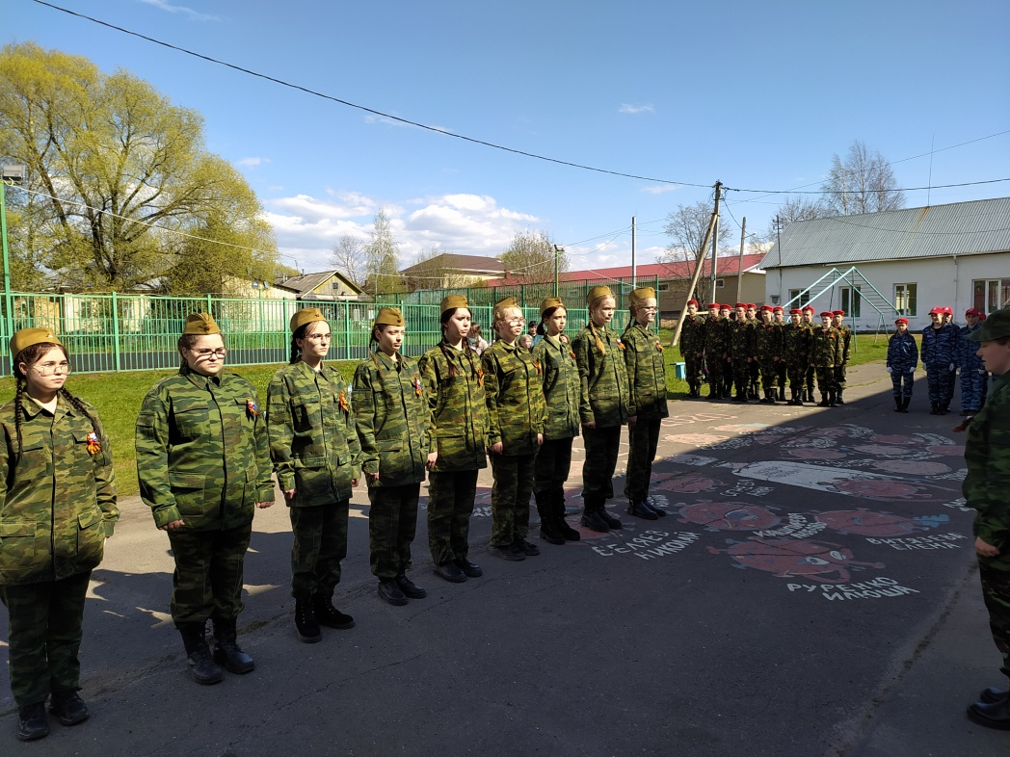
ПРО КОЛЛЕДЖ:
ПРО ПОБЕДУ
Районный смотр строя и песни
В Пошехонье прошел смотр строя и песни, посвященный 78-й годовщине Победы в Великой Отечественной войне. Участниками стали четыре команды городских образовательных учреждений.
Заместитель Главы Пошехонского района по социальным вопросам Наталия Александровна Попова поблагодарила организаторов
мероприятия Управление образования, наставников и участников команд за высокий уровень подготовки, качество выступлений.
"Трудно было определить победителя, все были на высоте, подарили всем присутствующим праздник!" - отметила Наталия Александровна.
Поздравляем победителей! 1 место - команда средней школы № 2 «Пересвет»
2 место - команда центра «Эдельвейс» «ПартиZаны»
3 место - команда Пошехонского аграрно-политехнического колледжа «Служу России»
4 место - команда средней школы № 1 «Наследники Победы»
#пошехонскийрайон #смотрстрояипесни

Slide 6
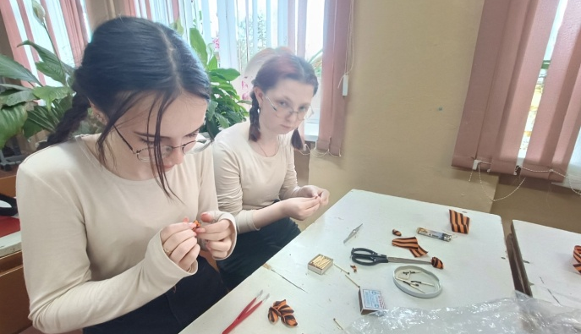
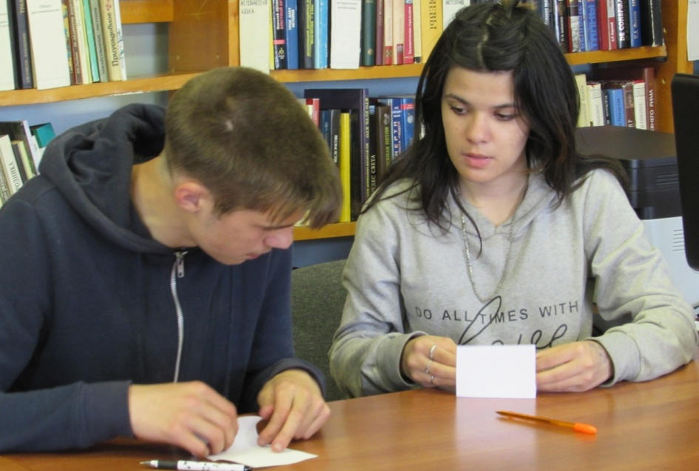
ПРО КОЛЛЕДЖ:
СОЦИАЛЬНЫЕ ПАРТНЕРЫ
4 мая специалисты Социального агентства молодежи посетили общежитие Пошехонского аграрно-политехнического колледжа и провели акцию "Георгиевская ленточка". Рассказали участникам мероприятия об истории возникновения георгиевской ленты, вспомнили правила ношения и обозначение цветов на ленте. Ребята ответили на вопросы викторины, окунувшись в историю Великой Отечественной войны и вспомнили основные события того времени. Представителями Клуба молодых семей "Светлячки" был проведен мастер-класс по изготовлению броши из георгиевской ленты. #МыПомним#волонтерыЯО #ПошехонскийМР
#Волонтеры76
ВИРТУАЛЬНАЯ ПРОГУЛКА-ВИКТОРИНА
Заканчивается май, заканчивается весна – и в преддверии лета в библиотеку пришли ребята для того, чтобы погрузиться в историю улиц Пошехонья. В этот день у нас была виртуальная прогулка-викторина. Прошлись по центральным улицам (Напольной, Столыпинской) дошли до колледжа , что стоит на Дворянской , заглянули на Болотную и на ул. Семенишина.
Торговая площадь в новом обличии, меняет свой образ и Ярославская улица. Ребята были удивлены тем, что в нашем маленьком городке, примерно 69 улиц. Они узнали много интересных фактов из истории родного города. Следующая встреча состоится уже ЛЕТОМ.

Slide 7
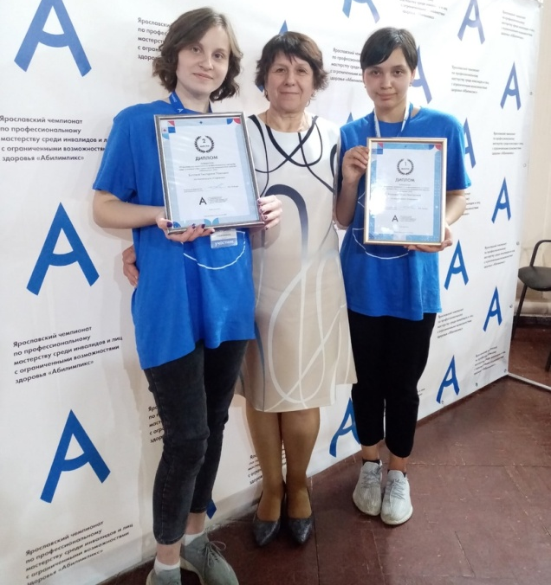
ПРО КОЛЛЕДЖ:
ИНТЕРВЬЮ С УЧАСТНИКОМ ЧЕМПИОНАТНОГО ДВИЖЕНИЯ «АБИЛИМПИКС»
и наслаждение творческим процессом. Чем больше знаний ты получишь и отработаешь это практически, тем выше вероятность успешности, в том числе трудоустройства, - говорит Катя.
Первую профессию «Поварское дело» Екатерина получила в 2021 году. Будучи первокурсницей, она приняла решение проверить свои навыки на региональном этапе конкурса профессионального мастерства «Абилимпикс» по компетенции «Поварское дело» и успешно с этим справилась, заняв призовое 3 место. Спешить с трудоустройством не стала и продолжила обучение в Пошехонском колледже по профессии «Рабочий зеленого строительства». Со слов педагогов, Екатерина очень пытливая студентка, учится на оценки «хорошо» и «отлично», всегда просит дополнительные задания, чтобы лучше освоить новый материал. В студенческой группе по праву занимает место старосты.
В этом году Екатерина вновь стала участником регионального этапа конкурса «Абилимпикс» по новой компетенции «Садовник», заняв 2 место.
Близится выпускной, а Екатерина вновь задумывается о своем будущем. – Работа или учеба, я еще не пришла к этому ответу. Одно я знаю точно - хочу отучиться на маляра. Будет это в этом году или через 2 года, время покажет. Вся жизнь впереди: учиться, учиться и еще раз учиться! – оптимистично говорит Екатерина.
Не останавливайтесь на поисках себя
Выпускница Любимского колледжа, ныне студентка Пошехонского аграрно-политехнического - Екатерина Белова считает важной для себя миссией – поиск собственного предназначения. Девушка с детства увлекается кулинарией, ремонтными работами, выращиванием овощей, фруктов и цветов, а также рисованием. Ведь каждый из этих процессов требует аккуратности и творческого видения.
- Работа должна приносить удовольствие

Slide 8
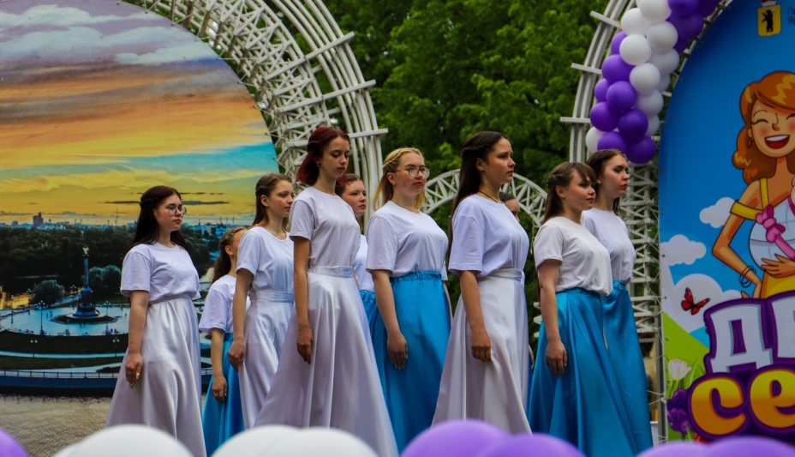
ПРО КОЛЛЕДЖ:
ПРО СЕМЬЮ
ОБЛАСТНОЙ ДЕНЬ СЕМЬИ
20 мая на острове Даманский в Ярославле прошел областной День семьи. Ежегодно все колледжи области принимают в нем активное участие. Сотрудники и студенты Пошехонского колледжа проводили профориентационную работу для семей, приходящих на праздник, а также демонстрировали и продавали продукцию колледжа. Так например, выращенные студентами-ихтиологами осетры, были приготовлены и оформлены столовой колледжа. Мангалы, цветочницы и металлические конструкции для сада, сделанные студентами-сварщиками, вызвали огромный интерес у дачников и любителей отдыха на свежем воздухе.
Цветы и растения, выращенные студентами – садоводами, пользовались большим спросом и все были проданы за пару часов работы площадки.
Воспитанницы студии танца ТЕСТ, под руководством Веры Юрьевны Мосулиной, были приглашены на сцену праздника, на которой исполнили свой трогательный номер «Маме».
За этот день наши студенты успели многое: посетили аттракционы, познакомились со студентами из других учреждений, закупились вкусностями на дорогу и весело провели время в столь дружной обстановке.
Благодарим всех участников мероприятия за помощь!

Slide 9
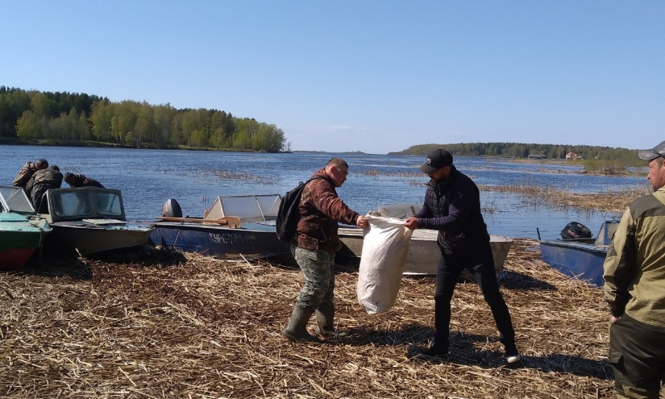
ПРО КОЛЛЕДЖ:
ПРО ЭКОЛОГИЮ
ВСЕРОССИЙСКИЙ ДЕНЬ БЕЗ СЕТЕЙ
11 мая сотрудники и студенты колледжа отправились в удивительное водное путешествие на Рыбинское Водохранилище для участия во Всероссийской акции «День без сетей».
Организатором мероприятия выступил департамент агропромышленного комплекса Ярославской области.
- Данное мероприятие направлено на сохранение среды обитания водно-биологических ресурсов, поскольку сети, которые оставляются браконьерами несут в себе потенциальную угрозу не только для обитателей водоемов, но и для человека в том числе. – поделился Александр Семакин, начальник отдела пищевой промышленности рыбохозяйственного комплекса департамента АПК Ярославской области.
В Ярославской области День без сетей проводится уже в пятый раз. В нем принимают участие общественники, активисты, рыболовы, а теперь еще и студенты нашего колледжа.
Семен Воробьев: - Я участвую в этом конкурсе в первый раз. Я хочу очистить биологическую среду, очистить от сетей, чтобы было все хорошо и чтобы рыба не умирала. Чтобы она больше нерестилась и было больше мальков.
Все участники с большим азартом искали сети на воде и не боясь промокнуть или упасть с лодки, вытаскивали эти находки.
По итогу акции самые активные искатели были награждены грамотами и подарками. А общий улов составил 800 кг сетей.

